Slide 1
Semestrální práce č10
Georgij Nazarov

Slide 2
Zadání úlohy
Program bude postupně načítat čísla
Pro každé zadané kladné číslo vypíše jeho soupisku a informaci, zda číslo je či není zároveň zápisem své soupisky.
Po načtení záporného nebo nulového čísla program skončí svoji činnost.

Slide 3
Soupisku čísla vytvoříme tak, že
zjistíme počty jednotlivých cifer a
soupisku poté sestavíme tak, že
cifry s nenulovým počtem
zapíšeme ve tvaru
počet_cifra_počet_cifra….
Číslo
Soupiska
120651
1021121516
31123314
31123314

Slide 4
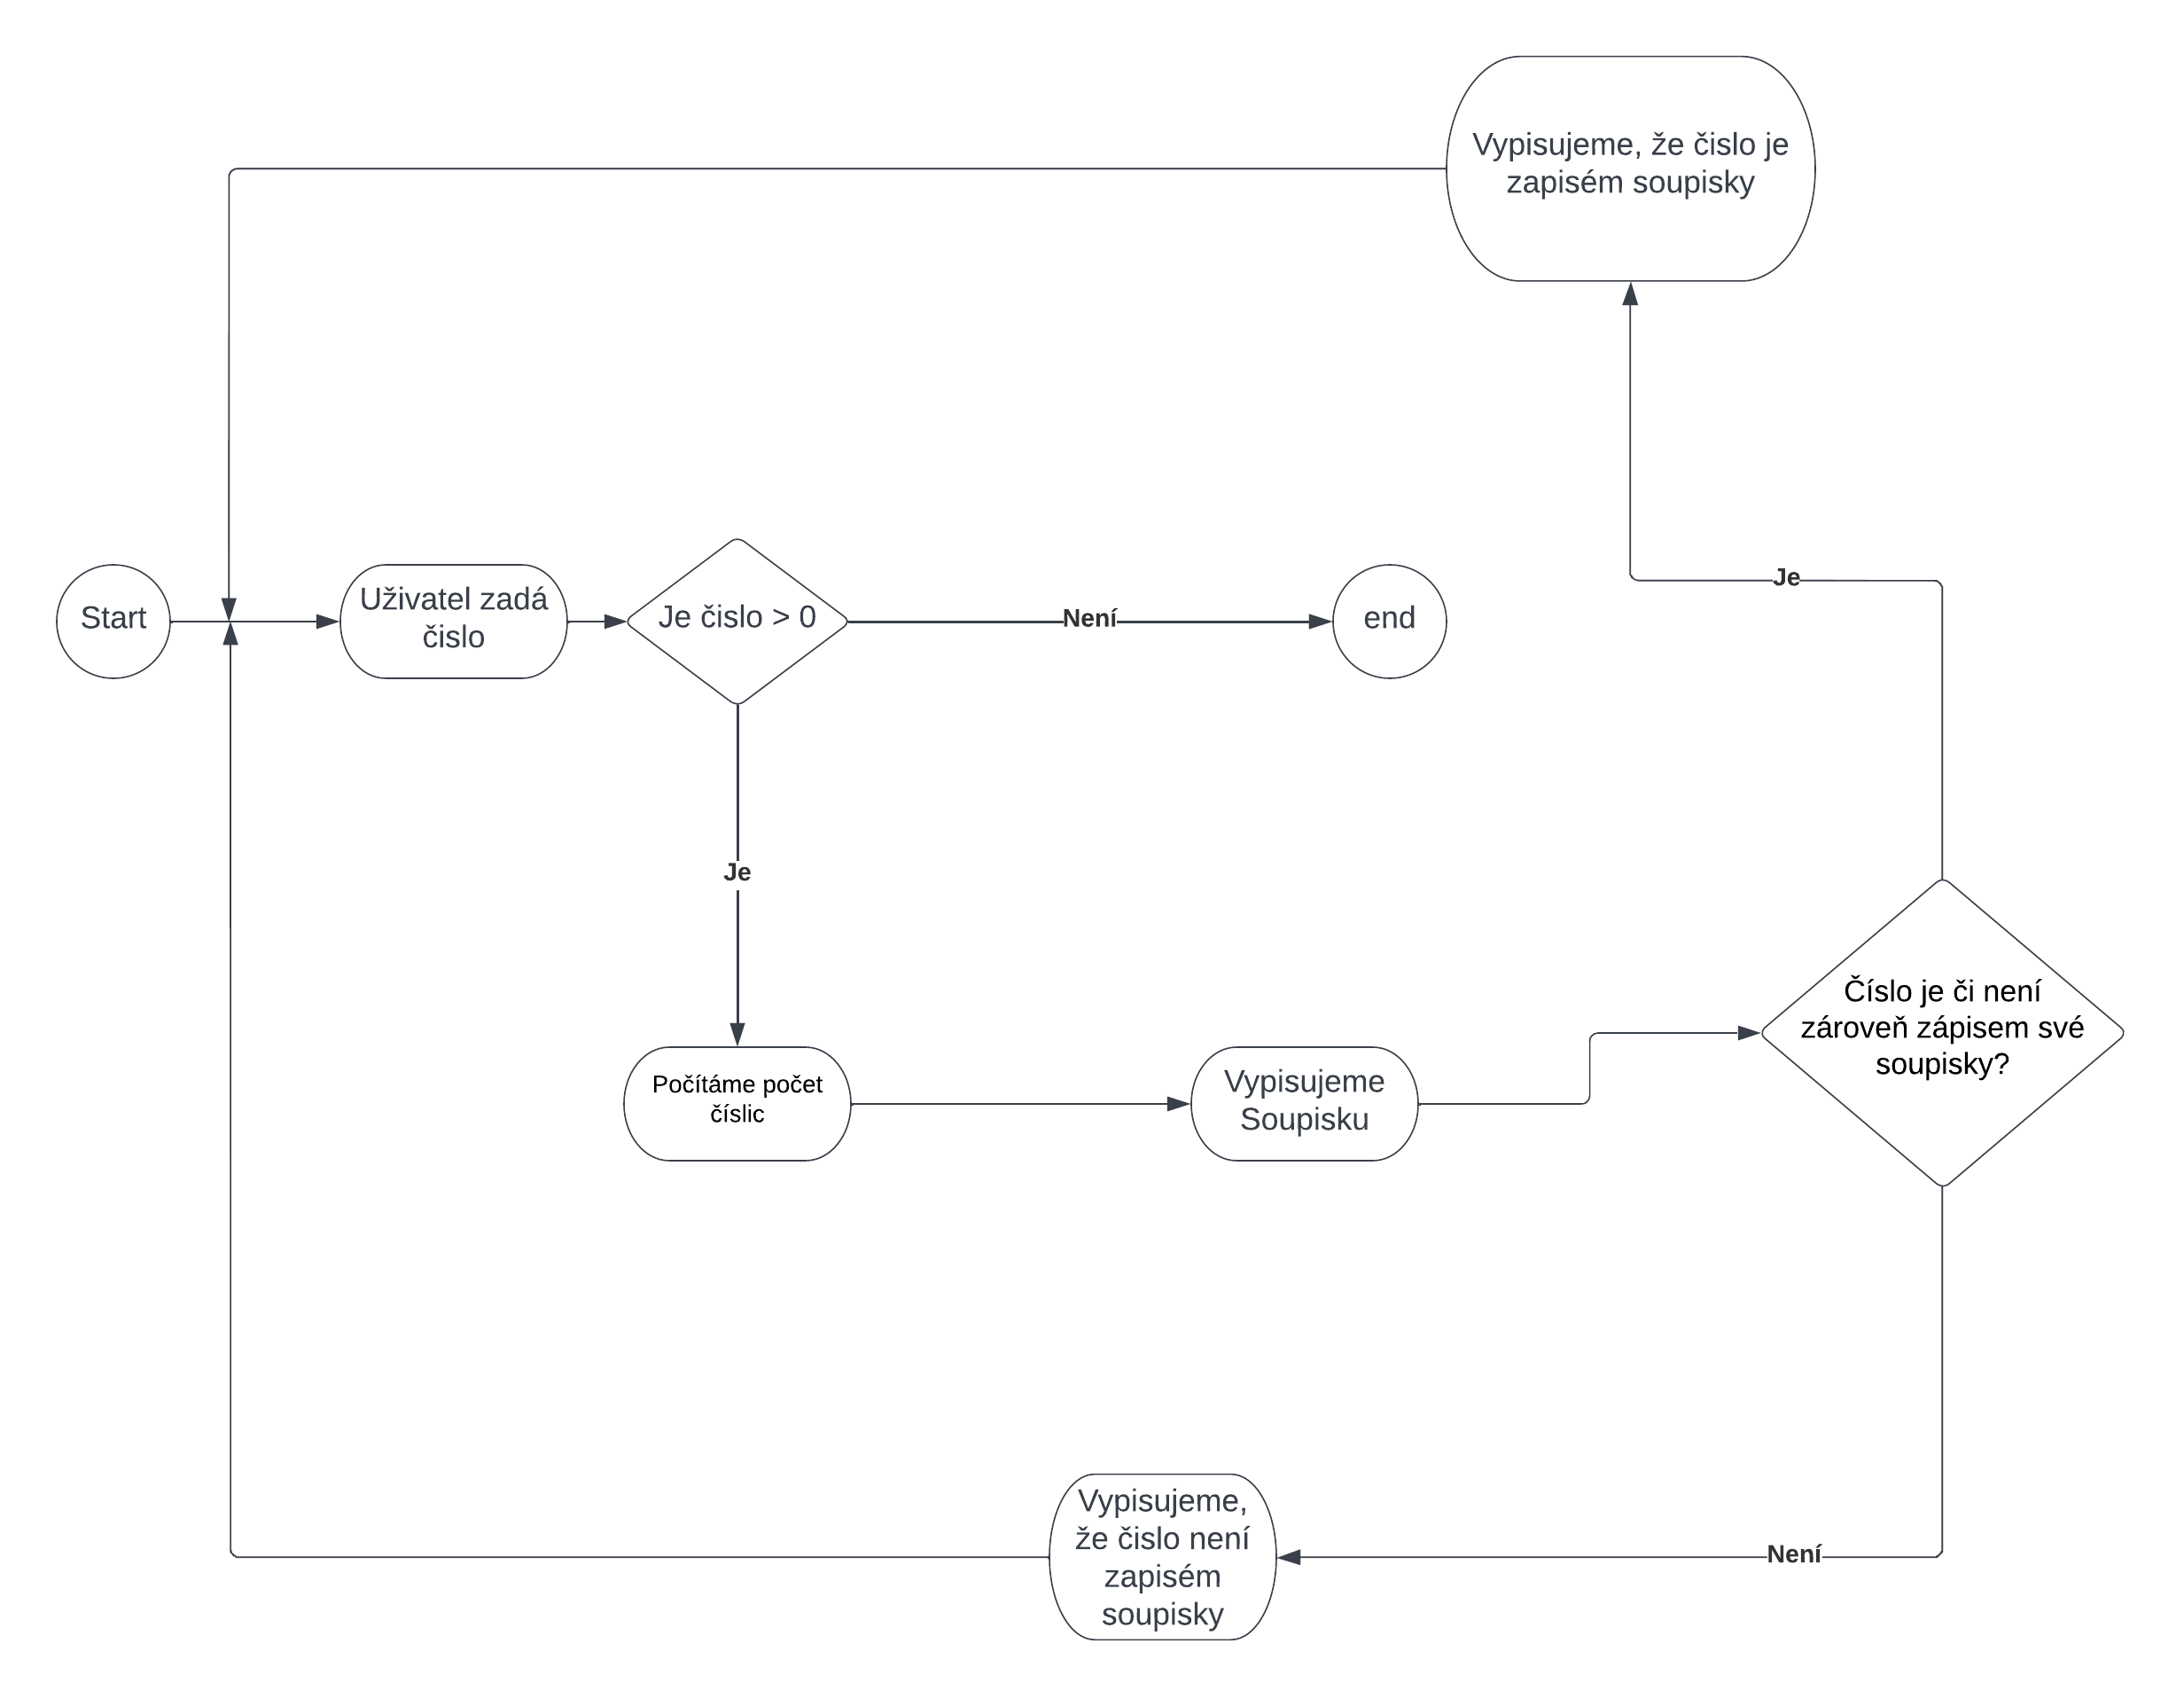

Slide 5
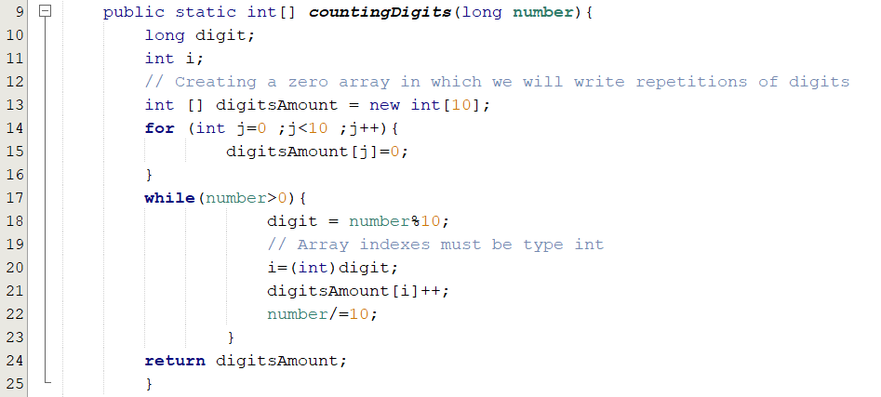
Metoda pro zjištění počtu číslic

Slide 6
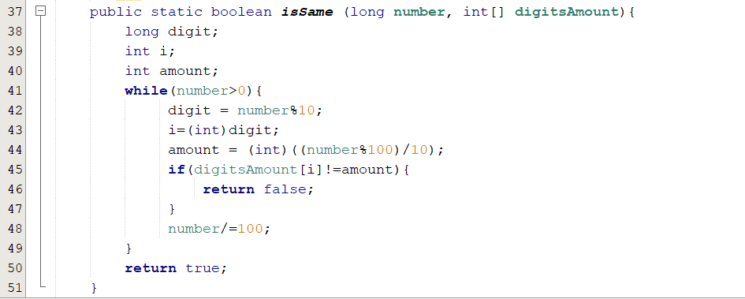
Metoda porovnávání čísla a jeho
soupisky

Slide 7
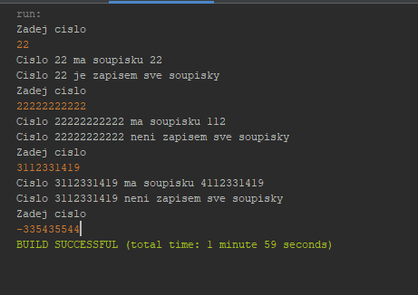
Testy

